Slide 1
Los números ordinales
Sr. Jackson

Slide 2
Primer(o/a)

Slide 3
Segundo(a)

Slide 4
Tercer(o/a)

Slide 5
Cuarto(a)

Slide 6
Quinto(a)

Slide 7
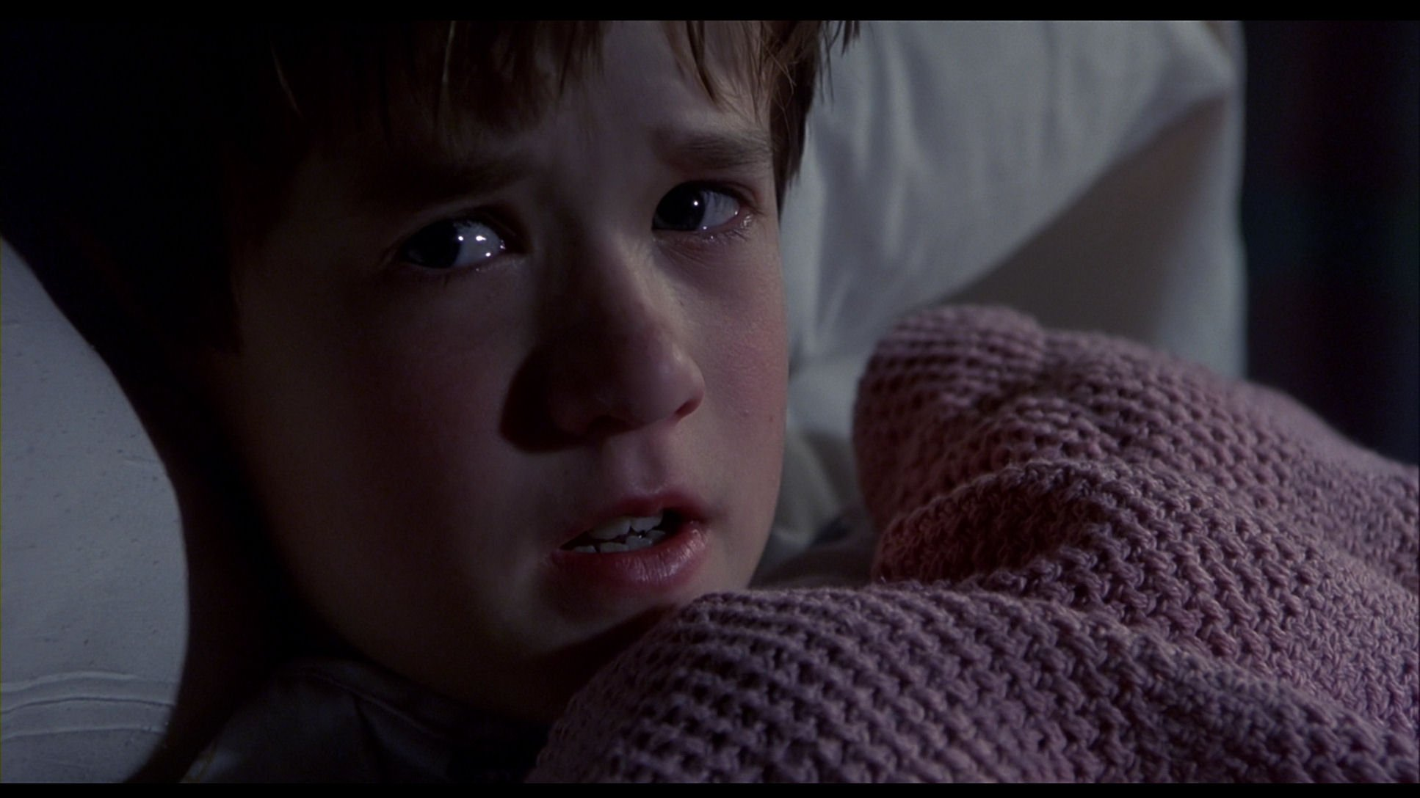
Sexto(a)

Slide 8
Séptimo(a)

Slide 9
Octavo(a)

Slide 10
Noveno(a)

Slide 11
Décimo(a)

